Slide 1
实例解析

Slide 2
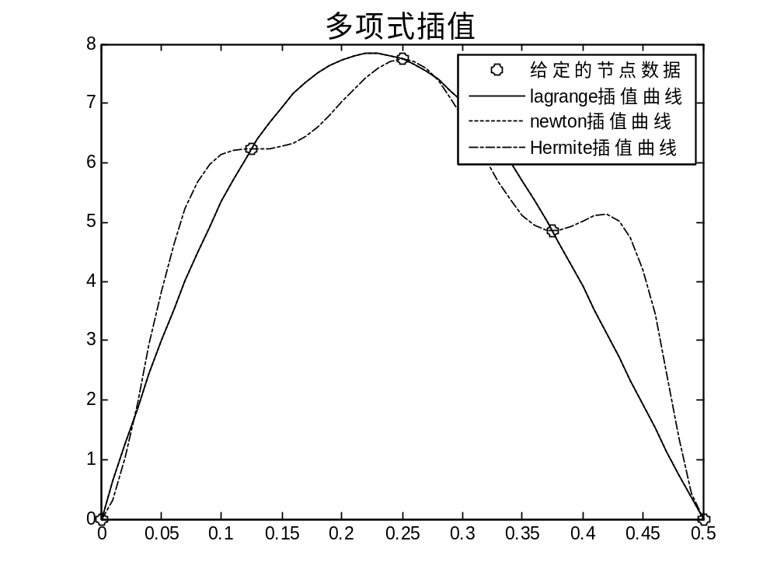
【例6-1】导线中的电流与时间的函数关系测量如下表所示，已知测量值的精度很高。
t | 0 | 0.125 | 0.25 | 0.375 | 0.5
i | 0 | 6.24 | 7.75 | 4.85 | 0
试计算在时间t=0.01k(k=0,1,2,…,50)时的电流值。
解：分别利用lagrange插值法，Newton插值法和hermite插值法求解上述问题，编写程序interp1_test.m。运行结果如右图所示。
插值多项式的唯一性！

Slide 3
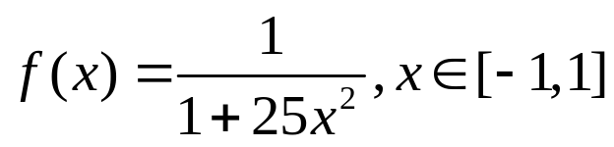
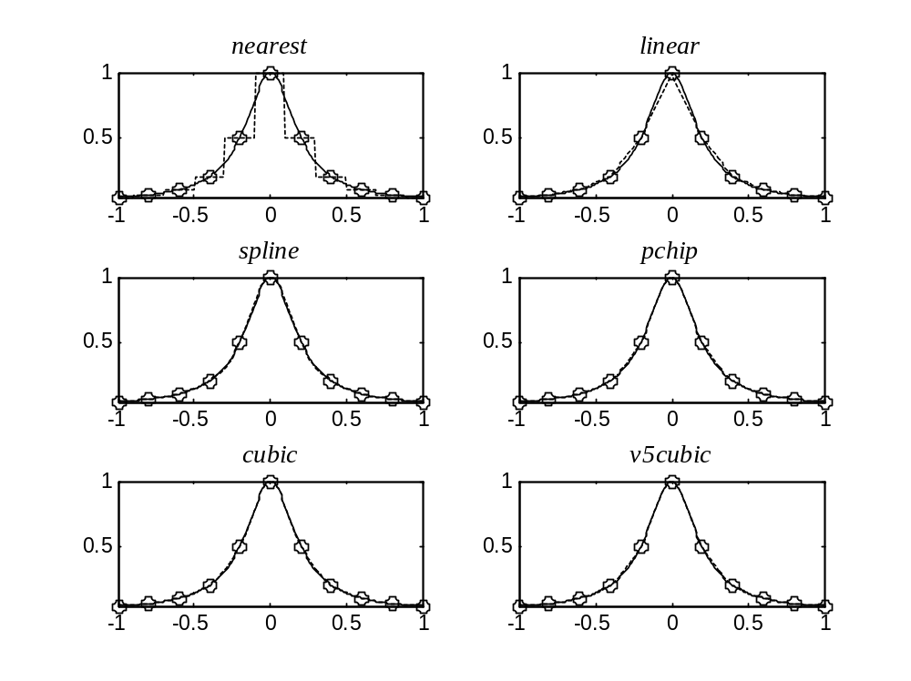
【例6-2】利用多种插值方法对
进行插值。
解：调用interp1函数求解，编写如下语句：
x=-1:0.01:1;
xdata=-1:0.2:1;
ydata=1./(1+25*xdata.^2);
method={'nearest','linear','spline','pchip','cubic','v5cubic'}; % 插值方法
for k=1:6
subplot(3,2,k) % 图形分割
yi=interp1(xdata,ydata,x,char(method(k))); % 插值
plot(x,1./(1+25*x.^2),'k',x,yi,'k:',xdata,ydata,'ko') % 绘制图形
axis tight % 控制坐标轴
title(['\fontname{times}\fontsize{12}\it',char(method(k))]) % 添加标题
end
plot(x,yi-1./(1+25*x.^2),'k')

Slide 4
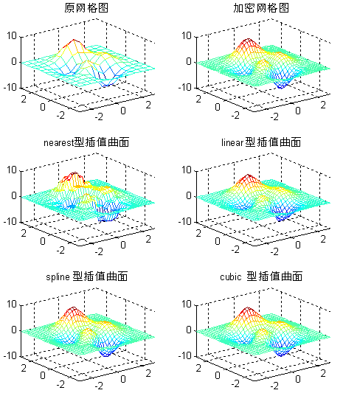
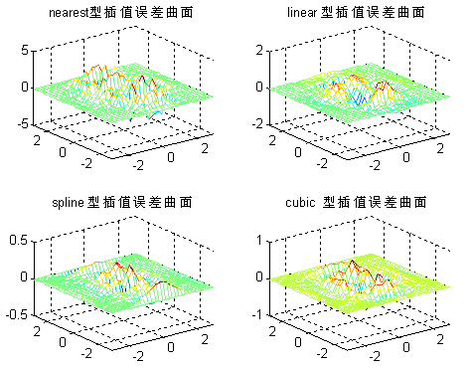
【例6-3】网格节点插值示例。
这里利用不同的插值方法对MATLAB自带的演示函数peaks进行二维插值。
figure('Position',[100 100 560 630]) % 设置图形窗口的位置
[X,Y] = meshgrid(-3:.5:3); % 产生坐标数据矩阵
Z = peaks(X,Y); % 计算MATLAB自带峰值函数的值
[XI,YI] = meshgrid(-3:0.2:3); % 加密网格数据
method=char('nearest','linear','spline','cubic'); % 插值方法
s(1)=subplot(321),mesh(X,Y,Z),title('原网格图') % 绘制原图并添加标题
s(2)=subplot(322),mesh(XI,YI,peaks(XI,YI)),title('加密网格图') % 绘制加密后的图形
for k=3:6
s(k)=subplot(3,2,k) % 图形分割
ZI = interp2(X,Y,Z,XI,YI,method(k-2,:)); % 二维插值
mesh(XI,YI,ZI),title([method(k-2,:),'型插值曲面'])
e{k-2}=ZI-peaks(XI,YI); % 误差
end
axis(s,[-3 3 -3 3 -10 10]) % 设置坐标轴范围
% 绘制插值误差曲面图
figure
for k=1:4
h(k)=subplot(2,2,k) % 图形分割
mesh(XI,YI,e{k}) % 绘制误差曲面
title([method(k,:),'型插值误差曲面']) % 添加标题
xlim([-3,3]);ylim([-3,3]); % 设置坐标轴范围
end

Slide 5

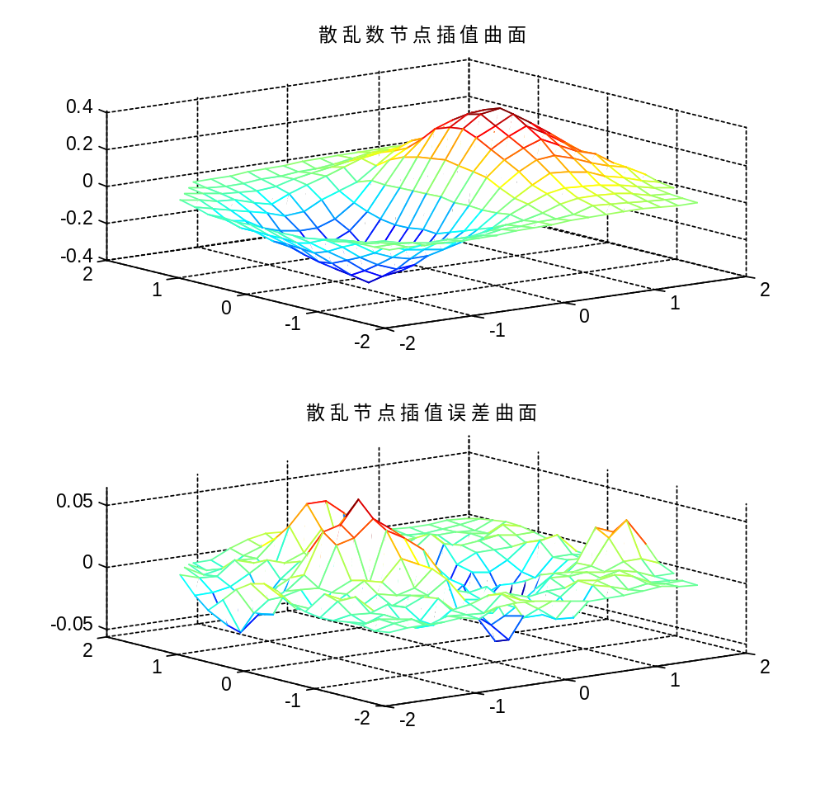
【例6-4】散乱节点插值示例。
解：以函数 为例进行说明，
rand('state',0);
x = rand(100,1)*4-2; % 随机点的x坐标
y = rand(100,1)*4-2; % 随机点的y坐标
z = @(x,y)x.*exp(-x.^2-y.^2); % 定义函数
ti = -2:.2:2;
[XI,YI] = meshgrid(ti,ti); % 生成网格数据
ZI = griddata(x,y,z(x,y),XI,YI); % 随机点插值
h(1)=subplot(2,1,1); % 图形分割
mesh(XI,YI,ZI);title('散乱数据点插值曲面') % 绘制图形并添加标题
h(2)=subplot(2,1,2); % 图形分割
mesh(XI,YI,ZI-z(XI,YI));title('散乱数据点插值误差曲面') % 绘制误差曲面并添加标题
axis(h,'tight')

Slide 6
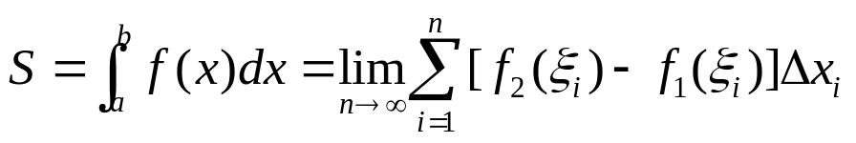
实验范例：国土面积的计算
解：首先我们利用MATLAB对上下边界分别进行三次样条和分段三次hermite插值得到加密曲线。此时，设上边界函数为f2(x)，下边界函数为f1(x)，则由定积分定义可知曲线所围区域面积为
x=[7.0 10.5 13.0 17.5 34 40.5 44.5 48 56 61 68.5 76.5 80.5...
91 96 101 104 106 111.5 118 123.5 136.5 142 146 150 157 158]; % x轴坐标
y1=[44 45 47 50 50 38 30 30 34 36 34 41 45 46 43 37 33 28 ...
32 65 55 54 52 50 66 66 68]; % y轴上半部分的坐标
y2=[44 59 70 72 93 100 110 110 110 117 118 116 118 118 121 ...
124 121 121 121 122 116 83 81 82 86 85 68]; % y轴下半部分坐标
xi=7:0.1:158; % 加密x轴坐标
method={'pchip','spline'}; % 插值方法

Slide 7
for k=1:2
figure(k) % 产生图形窗口
yi1(k,:)=interp1(x,y1,xi,char(method(k))); % 一维插值
yi2(k,:)=interp1(x,y2,xi,char(method(k))); % 一维插值
S=(trapz(xi,yi2(k,:))-trapz(xi,yi1(k,:)))/18^2*40^2; % 数值积分求解
r=abs(S-41288)/S; % 求误差
fill([xi,fliplr(xi)],[yi1(k,:),fliplr(yi2(k,:))],[0.8,0.7,0.3]) % 图形填充
text(90,135,['国土面积：S=',num2str(S),'km^2']) % 添加标注
text(90,127,['误差：R=',num2str(100*r),'%']) % 添加标注
annotation('textbox','Position',[0.16 0.8 0.22 0.09],...
'String',{'图例：9:20000000','单位：mm'}); % 添加文本框
title(['国土轮廓的',char(method(k)),'插值结果']) % 添加标题
end
figure
plot(xi,[diff(yi1);diff(yi2)]) % 绘制误差曲线
title('pchip插值与spline插值的误差曲线') % 添加标题
example_6_end.m

Slide 8
【练5】
由于测量点是散乱分布的，先在平面上作出测量点的分布图，再利用二维插值方法补充一些点的水深，然后作出海底曲面图和等高线图，并求出水深小于5的海域范围。
Step 1：绘制测量点的分布图
x=[129 140 103.5 88 185.5 195 105.5 157.5 107.5 77 81 162 162 117.5];
y=[7.5 141.5 23.0 147.0 22.5 137.5 85.5 -6.5 -81.0 3.0 56.5 -66.5 84.0 -33.5];
z=-[4 8 6 8 6 8 8 9 9 8 8 9 4 9];
plot(x,y,'*')
Step 2：作出海底曲面图
xi=linspace(min(x),max(x),70);
yi=linspace(min(y),max(y),70);
[Xi,Yi]=meshgrid(xi,yi);
[XX,YY,ZZ]=griddata(x,y,z,Xi,Yi,'cubic');

Slide 9
figure('Color','w')
mesh(XX,YY,ZZ)
xlabel('\itX','fontname','times','fontsize',12)
ylabel('\itY','fontname','times','fontsize',12)
zlabel('\itDepth','fontname','times','fontsize',12)
Step 3：作出海底等高线图
figure('Color','w')
[c,h]=contour(XX,YY,ZZ,linspace(-5,max(ZZ(:)),5));
clabel(c,h);
xlabel('\itX','fontname','times','fontsize',12)
ylabel('\itY','fontname','times','fontsize',12)
k=find(ZZ>=-5.05);
hold on
plot([min(XX(k)) min(XX(k))],ylim,'k')
plot([max(XX(k)) max(XX(k))],ylim,'k')
plot(xlim,[min(YY(k)) min(YY(k))],'k')
plot(xlim,[max(YY(k)) max(YY(k))],'k')
text(min(XX(k))+5,min(YY(k))-30,[‘\bf搁浅区域[',...
int2str(min(XX(k))),',',int2str(max(XX(k))),']\times[',...
int2str(min(YY(k))),',',int2str(max(YY(k))),']'])
exercise_6_5.m

